Slide 1
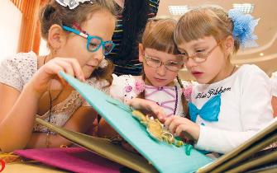
Основні принципи адаптації наочного матеріалу для дітей із порушеннями зору
Дата проведення: 23 серпня 2024 року
Тифлопедагог
КЗ “ЗДО №28 ВМР”
Валентина Громова
Тифлопедагог
КЗ “ЗДО №28 ВМР”
Валентина Громова

Slide 2
Вимоги до використання посібників
Зображення на малюнках повинні мати оптимальні просторові й тимчасові характеристики.
Ілюстративний матеріал повинен бути максимально наближеним до реальності.
Посібники повинні мати чіткі форми, контур, достатню насиченість кольорів та правильне їх поєднання.
Показ стимулюючого матеріалу слід здійснювати з відстані не більш ніж 30-33см від ока дитини, під кутом від 5 до 45° відносно лінії погляду.

Slide 3
Вимоги до використання посібників
Інформаційна ємкість зображень і сюжетних ситуацій має бути обмежена з метою вилучення надмірності, що ускладнює впізнання.
Під час створення спеціальних наочних матеріалів для дітей із порушеннями зору необхідно використовувати типи зорових навантажень для дітей дошкільного віку.
Демонстраційні посібники повинні мати оптимальний для сприйняття розмір, а саме 8*12см.
Розмір індивідуальних посібників залежить від гостроти зору дітей та їх діагнозу.

Slide 4
При амбліопії
Ступінь амбліопії | Гострота зору | Розмір окремих деталей | Загальний розмір об’єкту
Висока Середня Низька | 0,1 і нижча 0,2-0,3 0,4 і вище | 0,5-1,0 см 0,2-0,3 см 0,1-0,05 см | 3-4 см 2-2,5 см 0,5-1,5 см
При міопії
Ступінь міопії | Гострота зору | Розмір окремих деталей | Загальний розмір об’єкту
Висока Середня Низька | 0,01-0,4 0,4-0,7 0,7-0,9 | 0,7-1,0 см 0,5-0,7 см 0,1-0,4 см | 3-4 см 1,5-2,5 см 0,5-1,0 см

Slide 5
Вимоги до використання посібників
Контур, що в посібниках, повинен відділяти окремі деталі та окреслювати весь об’єкт, теж змінюється в залежності від діагнозу.
Для дітей з міопією та високим ступенем амбліопії не дозволяється використовувати посібники з блискучою поверхнею.

Slide 6
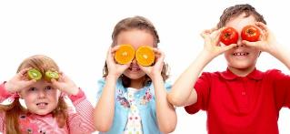
При роботі з наочними посібниками:
❧ варто збільшити час на демонстрацію завдань та малюнків через труднощі сприйняття, координації рухів руки та очей, необхідності тактильного контролю та додаткового обстеження;
❧ під час постановки завдань переважним є вербальний спосіб, точні словесні інструкції (після відповідної словникової роботи);
❧ тривалість зорової роботи не повинна перевищувати 10 хвилин;
❧ логічне завдання, продуктивність розумових операцій слід оцінювати за їхньою результативністю, а не враховувати неточність рухів і сповільненість виконання.

Slide 7
Використані джерела:
1. Синьова Є.П., Федоренко С.В. Тифлопедагогіка: Підручник для студентів вищих навчальних закладів// – К.: НПУ імені М.П. Драгоманова, 2018. - 325с.
2. Синьова Є.П., Тифлопсихологія, Психологічні особливості людей з глибокими порушеннями зору. Підручник, К., «Знання», 2008.
3. Прохоренко Л.І., Гребенюк Т.М. та ін. Особливості розвитку дітей дошкільного віку з порушеннями зору// Навчально – методичний посібник, К., Педагогічна думка, 2012.

